Slide 1

KOCHREZEPT
Entwicklung eines DATENMODELLS und Implementation in MySQL
Heiko Mlodystach // Vaceslav Pintea
KOCHREZEPT

Slide 2
ZIELSETZUNG
Es soll ein logisches Datenmodell entwickelt werden, welches die Relationen von Kochrezepten abbildet.
Auf Basis dieses Datenmodells soll eine Datenbank in MySQL implementiert werden, die diverse Anfragen (Queries) abarbeiten kann.
SCHRITT1 Bedarfsanalyse
SCHRITT2 Datenmodellierung (R-Modell, Datenmodell)
SCHRITT3 Implementation in MySQL (Code Review)
Queries.
Heiko Mlodystach // Vaceslav Pintea
KOCHREZEPT

Slide 3



SCHRITT1 Bedarfsanalyse: KOCHREZEPT
Ausgehend vom typischen Kochbuchformat.
Was macht ein Kochrezept aus?
Heiko Mlodystach // Vaceslav Pintea
KOCHREZEPT

Slide 4
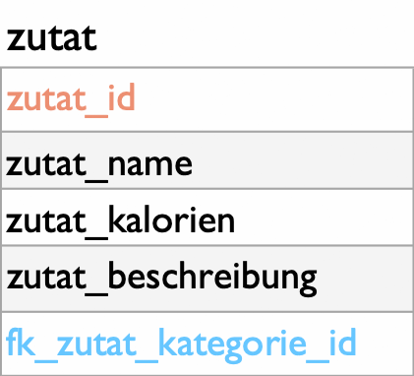
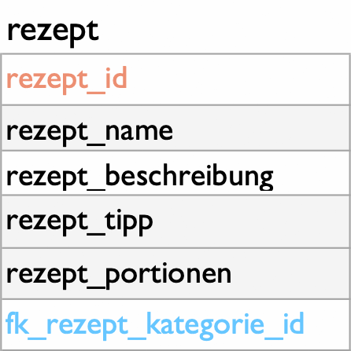
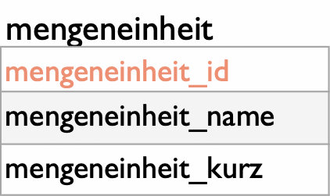
SCHRITT1 Bedarfsanalyse: KOCHREZEPT
Ausgehend vom typischen Kochbuchformat.
Was macht ein Kochrezept aus?
REZEPTE listen ZUTATEN und MENGENEINHEITEN auf.
Heiko Mlodystach // Vaceslav Pintea
KOCHREZEPT

Slide 5
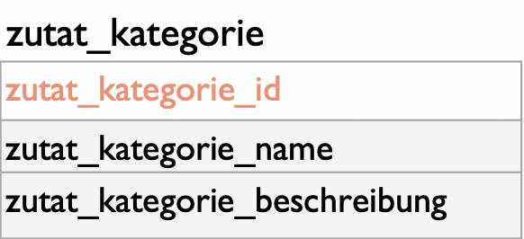
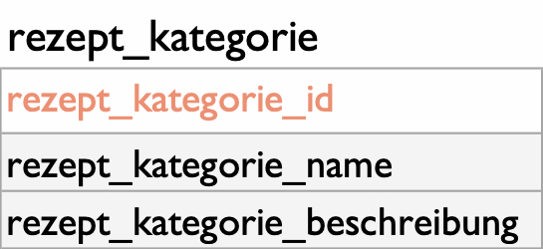
SCHRITT1 Bedarfsanalyse: KOCHREZEPT
Ausgehend vom typischen Kochbuchformat.
Was macht ein Kochrezept aus?
REZEPTE und ZUTATEN
können in KATEGORIEN sortiert werden.
Heiko Mlodystach // Vaceslav Pintea
KOCHREZEPT

Slide 6

SCHRITT2 Datenmodellierung
Wie sollen die ermittelten Relationen in der
Datenbank abgebildet werden?
Heiko Mlodystach // Vaceslav Pintea
KOCHREZEPT

Slide 7
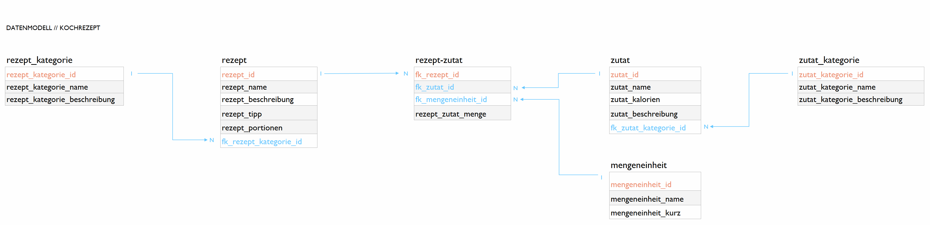
SCHRITT2 ER-DATENMODELL / DATENMODELL
Das logische Datenmodell zeigt die Relationen aller Bestandteile des Kochrezeptes.
n:m-Beziehungen werden in Zwischentabellen in 1:n-Beziehungen aufgelöst.
1 REZEPT enthält n ZUTATEN
n ZUTATEN haben 1 KATEGORIE
n REZEPTE haben
1 MENGENEINHEIT
1 KATEGORIE
enthält n REZEPTE
Heiko Mlodystach // Vaceslav Pintea
KOCHREZEPT
Heiko Mlodystach // Vaceslav Pintea
KOCHREZEPT

Slide 8
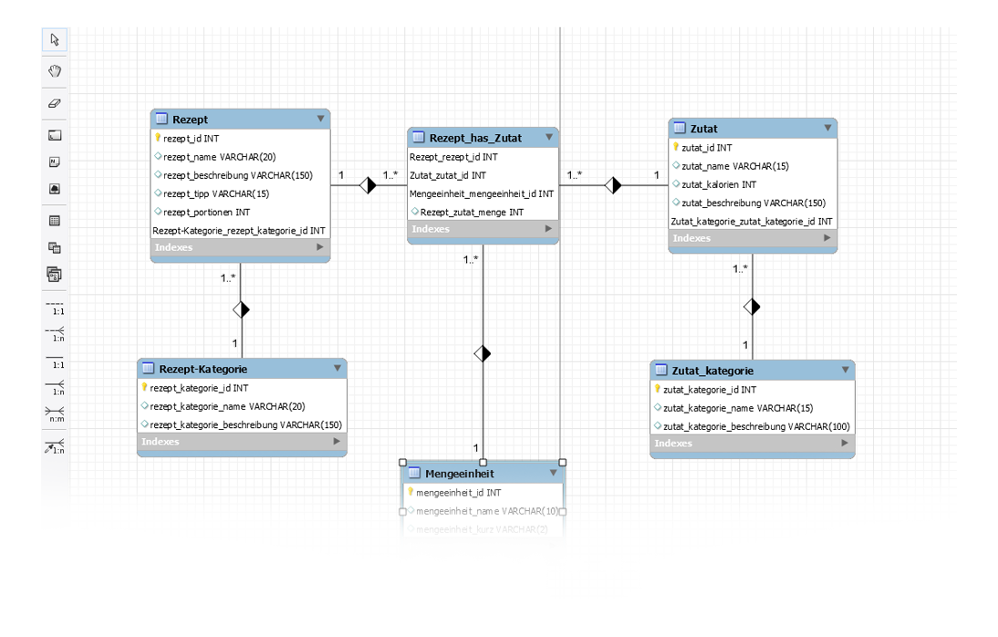
SCHRITT2 MySQL-WORKBENCH
Heiko Mlodystach // Vaceslav Pintea
KOCHREZEPT

Slide 9
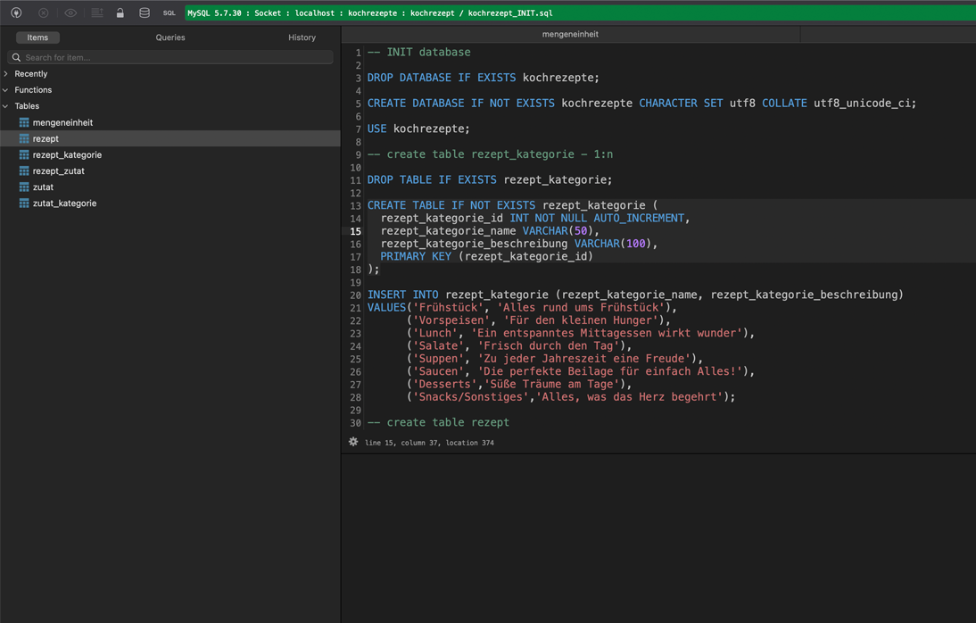
SCHRITT3 Implementierung in MySQL
Es muss eine Datenbank erstellt werden.
Es müssen Tabellen, Attribute, Datentypen und Schlüssel definiert werden.
Es müssen Inhalte in die Tabellen eingelesen werden.
Heiko Mlodystach // Vaceslav Pintea
KOCHREZEPT

Slide 10
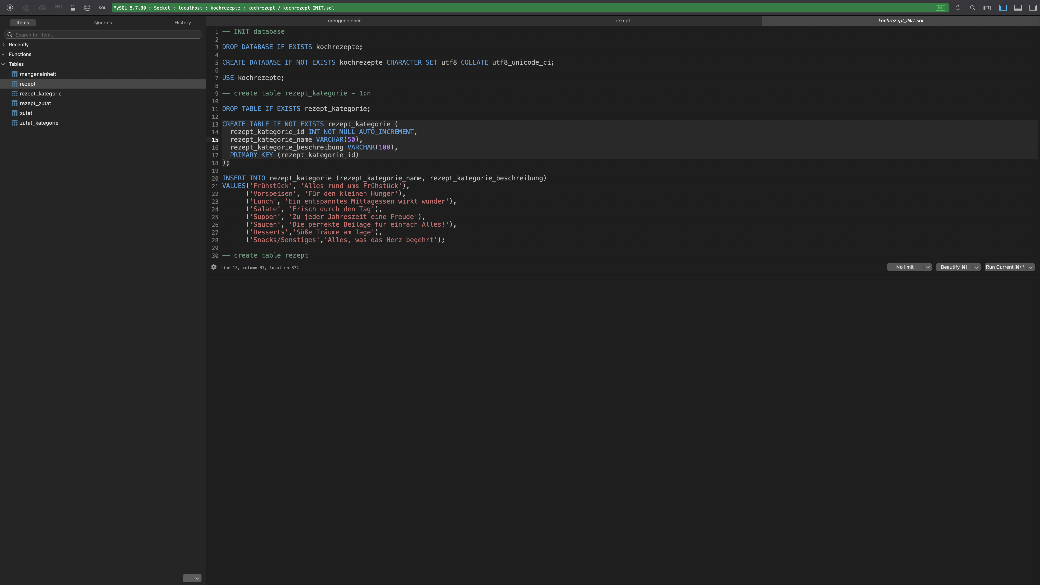
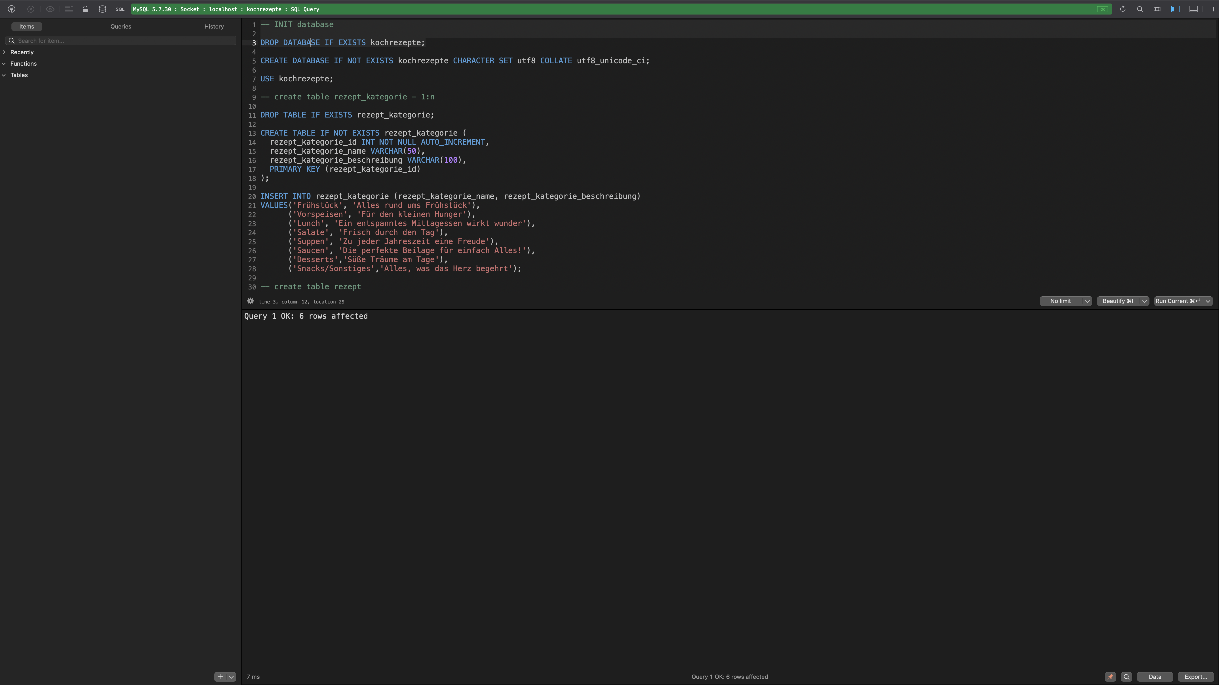
SCHRITT3 Implementation in MySQL
CODE REVIEW
Heiko Mlodystach // Vaceslav Pintea
KOCHREZEPT

